Slide 1
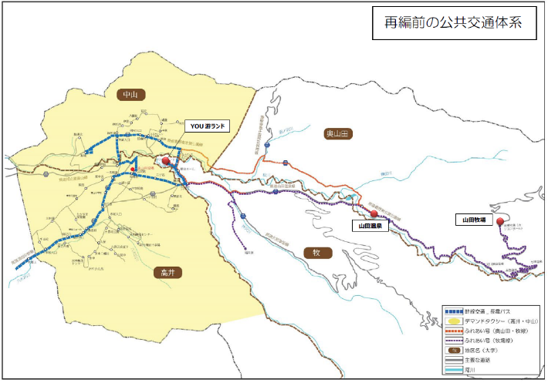
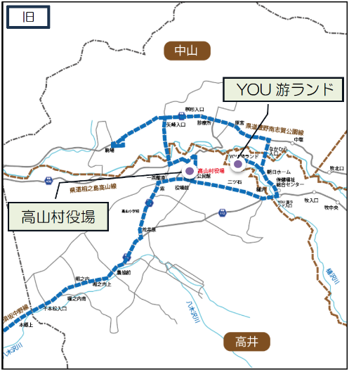
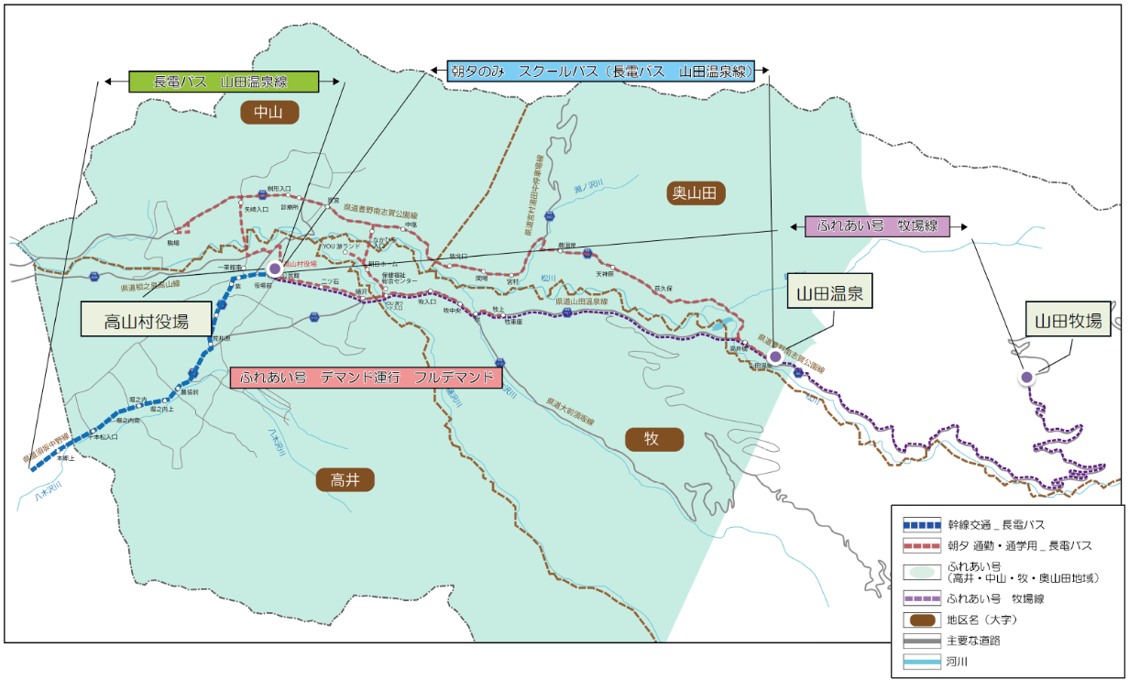
高山村地域公共交通利便増進実施計画（概要）
新規（令和７年９月認定）
幹線交通の持続可能な運行の実現に向け、乗車率の低い区間を朝夕のみの運行にする等により運行効率を向上
フルデマンド型での運行サービスを提供し、村内の移動制約や地域格差を解消し、幹線交通との連携により利便性・効率性・持続可能性の高い公共交通ネットワークを再構築
事業の内容
■再編前幹線（山田温泉線）運行区間
①幹線交通（山田温泉線）の運行区間短縮 【法第２条１３号イ】
乗車率の低い区間の運行を朝夕の時間帯以外の系統で廃止
②デマンド交通の区域拡大、フルデマンド化 【法第２条１３号イ】
セミデマンド型と定時定路線型とで運行していた支線交通を統合し、フルデマンド型で村内広範囲を運行
③新たな交通結節点の整備 【法第２条１３号ハ】
高山村役場を新たな交通結節点として整備
④公共交通マップの作成による周知・ＰＲ 【法第２条１３号ハ】
各公共交通機関の運行方法や運賃、時刻表、利用方法等に関する情報を「公共交通マップ」として作成し、地域住民に配布するとともに主要施設に設置
■再編前デマンド区域
旧：乗換拠点
■再編後公共交通体系
事業の効果
・幹線交通の効率性の向上
朝夕時間帯の移動を確保しつつ、運行区間短縮により効率性を高めることで乗車率の高い区間（高山村役場＝須坂駅）の運行が維持される。
・利便性・快適性向上
デマンド交通の区域拡大により、支線交通が行き届いていなかった地域住民の移動手段が確保され、利便性が向上。
新：乗換拠点
・作成自治体 長野県高山村
・事業実施区域 高山村
・事業実施予定期間 Ｒ７年10月～Ｒ1２年３月
■再編後デマンド区域

